Slide 1
ОЦЕНКА НА ПРОГНОЗНИТЕ ПАРАМЕТРИ НА ИКОНОМИЧЕСКОТО РАЗВИТИЕ В ГОДИШЕН ДОКЛАД 2016 “Икономическо развитие и политика в България: оценки и очаквания”
Институт за икономически изследвания при БАН
Искра Белева, Виктор Йоцов, Иглика Василева, Недялко Несторов,
Григор Сарийски, Любомир Димитров
октомври 2016 г.
София

Slide 2
Необходимост от междинна оценка на прогнозата Промени във външната и вътрешната среда
Институт за икономически изследвания при БАН
октомври 2016 г.
София

Slide 3
ВЪНШНА СРЕДА
Институт за икономически изследвания при БАН
19.10.2016 г.
София

Slide 4
Икономическата среда
Външно-икономическата среда
Спад на глобалното производство и търговия
Референдумът във Великобритания
По-слаби от очакваните икономически резултати в САЩ
Продължаващо преструктуриране на китайската икономика
Мигрантски потоци и политическа нестабилност
Цените на основни суровини и материали остават потиснати
Опасността от дефлация в развитите страни не е преодоляна
Неизвестността около динамиката на цените на енергийните ресурси е голяма
Възможностите на паричната политика да въздейства върху инфлационните очаквания са на практика изчерпани
19.10.2016 г. Икономическото развитие и политика в България: оценки и очаквания

Slide 5
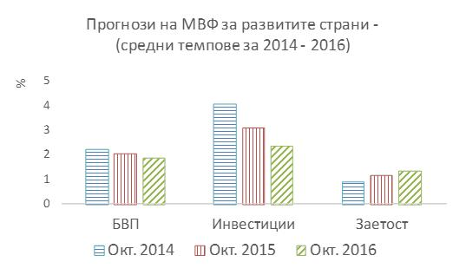
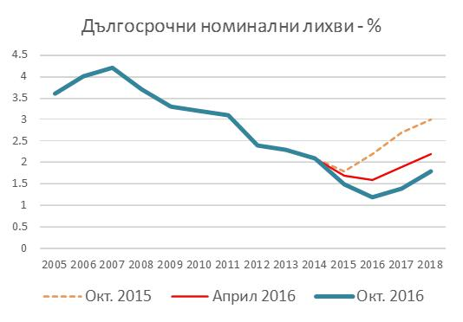
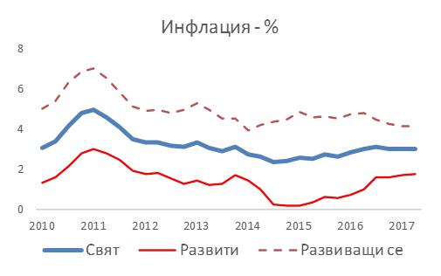
Икономическата среда
19.10.2016 г. Икономическото развитие и политика в България: оценки и очаквания

Slide 6
Приноси на вътрешното търсене и нетния износ към икономическия растеж в България
19.10.2016 г. Икономическото развитие и политика в България: оценки и очаквания

Slide 7
Приноси на компонентите на крайното използване към растежа на вътрешното търсене
19.10.2016 г. Икономическото развитие и политика в България: оценки и очаквания

Slide 8
Приноси на компонентите на крайното използване към растежа на нетния износ
19.10.2016 г. Икономическото развитие и политика в България: оценки и очаквания

Slide 9
Ефекти върху растежа
 | БВП | Частно потребление | Публично потребление | Инвестиции | Износ | Внос | Вътрешно търсене | Външен сектор
Реален растеж | 2.9% | 2.0% | 0.7% | 0.5% | 4.8% | 2.4%
Принос към растежа | 2.9 | 1.3 | 0.1 | 0.1 | 3.1 | -1.6 | 1.4 | 1.5
Източник: БНБ, НСИ
19.10.2016 г. Икономическото развитие и политика в България: оценки и очаквания

Slide 10
Външен сектор

Slide 11
ФИСКАЛЕН СЕКТОР
Институт за икономически изследвания при БАН
19.10.2016 г.
София

Slide 12
Фискален сектор
През първата половина на 2016 г. Фискалната консолидация се ускори – към края на първото полугодие фискалният излишък надхвърли 3 млрд. лв. (3.5% от БВП)
За разлика от предкризисните години, фискалните излишъци сега са постигнати при ниски нива на чуждестранни инвестиции.
Данните от последните години сочат, че обемите на ПЧИ са по-ниски от еврофондовете и от частните трансфери на населението.
Дефицитът в края на годината най-вероятно ще бъде доста по-нисък от предвидения. Не е изключено да се постигне и излишък.
Неясен е въпросът дали ще се наложи актуализация на бюджета, особено ако правителството реши да изхарчи част от натрупаните излишъци.
19.10.2016 г. Икономическото развитие и политика в България: оценки и очаквания

Slide 13
Текущо изпълнение на бюджет 2016
Приходната част на бюджета показва, че с изключение на приходите от помощи, останалите важни приходни пера се изпълняват само малко над планираните обеми.
Изпълнението на бюджетната програма към края на първото полугодие на миналата година (53.7%) беше дори по-успешно, отколкото е през настоящата година (53.6%).
Съществената разлика с предходната година идва от изпълнението на разходната част – към края на първото полугодие на миналата година изпълнението беше 47%, а през тази година е 42%.
Драстично по-слабо е изпълнението на инвестиционната програма – при планирани разходи от над 6 млрд. лв. през първото полугодие са изпълнени само 866 млн. лв., което е под 15%. Това изоставане едва ли може да бъде наваксано до края на годината, което обяснява защо бюджетният дефицит ще бъде по-нисък от планирания.
19.10.2016 г. Икономическото развитие и политика в България: оценки и очаквания

Slide 14
Фискален резерв
През последните месеци се очертава необичайно явление – едновременно натрупване на фискални излишъци и поемане на нов дълг.
Благоприятните условия на международните финансови пазари не оправдават нарастването на дълговото бреме.
Няма приближаващи големи плащания и няма заявени големи структурни проекти.
Вероятни причини за нарастване на дълга:
очаквани проблеми с ликвидността в банковата система преди приключването на стрес-тестовете;
възобновяване на замразени енергийни проекти;
извънредни плащания по неустойки.
19.10.2016 г. Икономическото развитие и политика в България: оценки и очаквания

Slide 15
Държавен дълг
Продължава нарастването на държавния дълг – както в абсолютно, така и в относително измерение.
Външната компонента на дълга се развива с изпреварваща динамика.
Няма ясни икономически аргументи за бързото нарастване.
Засега няма проблеми с обслужването на дълга, но запазването на съществуващата тенденция неминуемо ще породи напрежение, особено при промяна в лихвените нива.
19.10.2016 г. Икономическото развитие и политика в България: оценки и очаквания

Slide 16
БАНКОВ СЕКТОР СЪСТОЯНИЕ И ОЧАКВАНИЯ
Институт за икономически изследвания при БАН
19.10.2016 г.
София

Slide 17
Активи на търговските банки
Интересът към кредитиране леко се засилва, основно за сметка на домакинствата. Кредитният туризъм продължава.
Активите на търговските банки достигат 90.1 млрд. лв. при слабо профитабилна структура.
Високоликвидните класове активи отново се увеличават (за сметка на високодоходните).
Нетният лихвен доход намалява, но натискът върху рентабилността е съвсем слаб.
Част от наблюдаваните ефекти са косвен резултат от увеличеното парично предлагане в Еврозоната.
Предполага се, че вече би трябвало да знаем колко струват активите на търговските банки.
Източник: БНБ
19.10.2016 г. Икономическото развитие и политика в България: оценки и очаквания
Notes:
На 31 юли 2015 г. в „Официален вестник на Европейския съюз“ (ОВ) бе публикуван
делегиран акт на Европейската комисия от 9 юли – Регламент за изпълнение (ЕС) 2015/1278.
С него се променя обхватът на отчетността по образци F18.00 и F19.00 от ОРФО по МСФО –
позицията „парични салда при централни банки и други депозити на виждане“ следва да бъде
включена в обхвата на кредитите и авансите. Този регламент влезе в сила на двайсетия ден от
публикуването му в ОВ и съгласно неговия чл. 2 се прилага от 1 юни 2015 г.
най-големи приходи от отписване на финансови активи на разположение за продажба реализират ПИБ, ДСК, Уникредит и ОББ

Slide 18
Кредитиране
Разпределение на кредитния портфейл [%]
Обеми по нов бизнес за периода I-VIII [млрд. лв.]
Обемите по нов бизнес нарастват както в корпоративния сегмент, така и при кредитирането на дребно.
Темпът на кредитиране доближава 0%. Оправдават се прогнозите за нулева година в кредитирането.
Кредитите за НКИ нарастват с 31.5% и достигат 2 млрд. лв.
Търсенето на дългосрочен ресурс отслабва. Делът на нови кредити за НФП с матуритет над 5 г. за осемте месеца се понижава до 57.8% (при 61.1% през 2015 г.).
Несъбираемите вземания се изчистват с бавни темпове.
Източник: БНБ
19.10.2016 г. Икономическото развитие и политика в България: оценки и очаквания

Slide 19
Придобити активи
Активи [млн. лв.]
Нетекущите активи и групи за изваждане от употреба, класифицирани като държани за продажба, продължават да нарастват (със 130 млн. лв. от началото на годината).
Нетният прираст на инвестиционните имоти е 107 млн. лв. за изтеклия период.
Отчетеното понижение по перо „Имоти, машини и съоръжения“, на стойност 938 млн. лв. през 2Q16, не е свързано с продажба, а с прекласификация на активи.
Общият нетен прираст на активите по посоченото перо и „Други активи“ е положителен (140 млн. лв.).
През второто тримесечие повечето банки увеличават класифицираните като „Други активи“. Понижение се отчита едва в 8 банки.
Източник: БНБ
19.10.2016 г. Икономическото развитие и политика в България: оценки и очаквания

Slide 20
Ценни книжа
Източник: БНБ
Дълговите ценни книжа нарастват устойчиво в портфейла от активи, като нетният прираст от началото на годината е 1.6 млрд. лв. (15.7%). Делът им в общата структура нараства с 1.5 пр.п. (до 13.8%). Силен интерес предизвикват книжата на банки, които нарастват с 64% (408 млн. лв.).
Местните банки купиха почти 1/4 от емитирания през март 4 млрд. лв. дълг на външните капиталови пазари, като продължиха да купуват и след това.
Делът на книжата в портфейла за продажба нараства с 3 пр. п. в края на август и достига 70%. Очевидно е, че очакванията за предстоящо повишение на лихвените равнища са все още слаби.
19.10.2016 г. Икономическото развитие и политика в България: оценки и очаквания

Slide 21
Привлечен ресурс
Отчасти се запазват тенденциите, които се формираха още в началото на кризата, а именно:
Поевтиняване на местния ресурс. Среднопретегленият лихвен процент по нови овърнайт-депозити на НФП в левове и евро намалява трикратно за изтеклите 12 месеца (съответно от 0.15 до 0.05 и от 0.14 до 0.04).
Увеличаване на спестяванията на населението (все още с бързи темпове). Отчетеният прираст за юли и август 2016 е близък до този за 2015Q3.
Заместване на външния ресурс с местни депозити. От началото на годината депозитите на кредитни институции намаляват с 603 млн. лв. Това е съпоставимо с понижението на чуждестранните депозити в местни банки (465 млн. лв. до края на юли).
Депозити – прираст за периода [млн. лв.]
Източник: БНБ
19.10.2016 г. Икономическото развитие и политика в България: оценки и очаквания

Slide 22
Обобщения
Поведението на банковия сектор изцяло отразява нагласите на местните икономически агенти, в които все още липсва особен оптимизъм. По-високата кредитна активност се дължи преди всичко на отстъпки от страна на банките.
Потвърждават се очакванията за ”нулева година” за кредитирането, независимо от лекото засилване на кредитната активност след приключилите процедури по стрес-тест и AQR.
Условията в сектора все още поощряват ”кредитния туризъм”.
Тенденциите, засягащи привлечения ресурс, засега се запазват. Паричното предлагане все още се засилва с интензивни темпове.
Понижението при лихвите по депозити изпреварва значително лихвите по кредити (отчасти поради запазването на относително висока рискова премия).
Процесът по подобряване на качеството на кредитния портфейл ще отнеме повече време от очакваното.
Натискът върху по-малките банки се засилва посредством административни мерки и това ще катализира процесите на консолидация.
19.10.2016 г. Икономическото развитие и политика в България: оценки и очаквания

Slide 23
ВЪНШЕН ДЪЛГ
Институт за икономически изследвания при БАН
19.10.2016 г.
София

Slide 24
Външен дълг
От началото на 2016 г. брутният външен дълг на България нараства с 1.571 млрд. лв. (до 68.241 млрд. лв.).
Дългът на публичния сектор се увеличава с 2.975 млрд. лв., а частният намалява с 1.405 млрд. лв.
Принос за понижението на дълга имат търговските банки, чиито дълг намалява с 519 млн. лв., предимно за сметка на краткосрочния компонент (382 млн. лв.).
Делът на дългосрочния компонент в брутния външен дълг на страната продължава да нараства (заради емисията през март) и в края на юли достигна 78.27%.
Общата външна задлъжнялост намалява до 76.7% от БВП, но дългът на публичния сектор нараства с 2.9 пр.п. (до 16.5%).
МФ продължава да стимулира паричното предлагане в страната, чрез емисионната си политика. Обемът на реализираните емисии на местния пазар е едва 500 млн. лв. от началото на годината.
19.10.2016 г. Икономическото развитие и политика в България: оценки и очаквания

Slide 25
Външен дълг
Ниската (засега) задлъжнялост поставя България в добра позиция на МКП. Доходността до падеж на вторичния пазар по дългосрочните (бенчмаркови) книжа е по-ниска, отколкото на повечето страни извън Еврозоната (Унгария, Полша, Хърватска, Румъния).
Натрупаният фискален резерв и повишената събираемост позволяват отсъствие от МКП и допълнително понижение на цената на дълга, но досегашната практика поражда очаквания в обратна посока.
Динамиката на показателите за доходност по дълга се забавя. От началото на годината до края на юли доходността на българските бенчмаркови книжа намалява с 0.28 пр.п., докато например в Хърватия, Унгария и Румъния понижението е двукратно по-голямо.
Ценовите тенденции показват засилване на очакванията за подобряване на рейтинга, независимо от нарастващите дисбаланси.
Все още няма заявка за дългосрочна стратегия, насочена към стабилизиране на потенциала на местната икономика. Рискът от навлизане в дългова спирала остава висок.
19.10.2016 г. Икономическото развитие и политика в България: оценки и очаквания

Slide 26
ПАЗАР НА ТРУДА
Институт за икономически изследвания при БАН
19.10.2016 г.
София

Slide 27
Пазарът на труда и коефициента на икономическа активност – прогнозирано равнище 54.9% за 2016 г., не се променя
19.10.2016 г. Икономическото развитие и политика в България: оценки и очаквания

Slide 28
Пазарът на труда и коефициент на заетост – прогнозирано равнище 50% за 2016 г., не се променя
19.10.2016 г. Икономическото развитие и политика в България: оценки и очаквания

Slide 29
Пазарът на труда и коефициент на безработица – прогнозирано равнище 8% за 2016 г., не се променя
19.10.2016 г. Икономическото развитие и политика в България: оценки и очаквания

Slide 30
Пазарът на труда и производителността на труда, ключов проблем за развитието на икономиката
19.10.2016 г. Икономическото развитие и политика в България: оценки и очаквания

Slide 31
ИЗВОДИ ЗА РАЗВИТИЕТО НА ПАЗАРА НА ТРУДА
По-висока от очакваната динамика на заетостта и намаляване на безработицата
Запазване на съществени структурни дисбаланси както при заетостта, така и при безработицата
Продължаващ демографски натиск върху пазара на труда и дълготрайни дефицити на трудови ресурси
Повишаването на производителността на труда остава основа задача пред ПТ.
19.10.2016 г. Икономическото развитие и политика в България: оценки и очаквания

Slide 32
Основни изводи за икономическото развитие през 2016 -2018 г.
Очакваният темп на нарастване на БВП през 2016г. ще бъде по-висок в резултат на по-доброто представяне на външния сектор. Основен принос за очаквания растеж от 2,9% ще имат частното потребление и износа. За 2017 и 2018 г. прогнозираният растеж остава в границите на 2,2 и 2,7% предвид нестабилната външна среда.
Фискалният сектор допринася за финансовата стабилност чрез засилената фискална консолидация, докато по-слабото изпълнение на инвестиционната програма остава съществен проблем.
Развитието на банковия сектор е в рамките на очакваните параметри.Налице са признаци на стабилизирация на банковите продукти и кредитирането на дребно, докато измененията в корпоративния сектор остават все още неустойчиви.
19.10.2016 г. Икономическото развитие и политика в България: оценки и очаквания

Slide 33
Основни изводи за икономическото развитие през 2016 -2018 г.
Развитието на пазара на труда също е в рамките на очакваните позитивни тенденции с нарастваща заетост и намаляваща безработица.
Запазването на структурните дисбаланси остават проблем за по-високата му ефективност, както и негативните демографски въздействия, ограничаващи възможностите за растеж.
В рамките на ЕС-28 България се позиционира сред първите десет по темпове на растеж, който не се материализира в достатъчно висока заетост, където страната има 15 позиция. Постигнатият растеж засега не формира достатъчно позитивни нагласи за инвестиционната активност.

Slide 34
БЛАГОДАРИМ ЗА ВНИМАНИЕТО!
Икономическо развитие и политика в България: оценки и очаквания
октомври 2016 г.
София

